Slide 1

SVM
主讲人：王晓娟

Slide 2
支持向量机
01
线性可分支持向量机
02
线性支持向量机
03
目录
contents
04
非线性支持向量机
05
04
SMO算法

Slide 3
01
支持向量机
支持向量机的定义和分类
线性可分和线性不可分

Slide 4
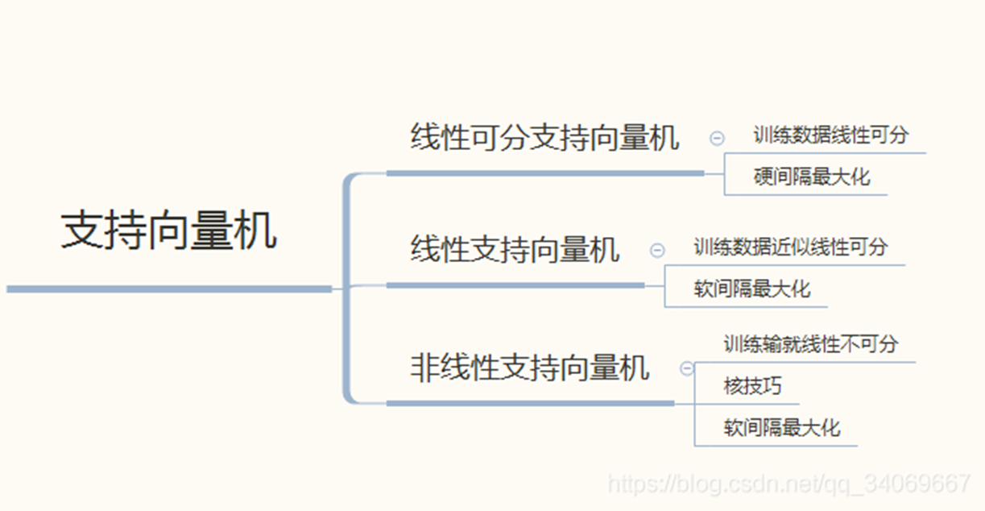
1
支持向量机定义和分类
支持向量机SVM是一种二分类模型。它的基本模型是定义在特征空间中的间隔最大的线性分类器，其学习策略便是间隔最大化，最终可转化为一个凸二次规划问题的求解。学习的目标就是在特征空间内找到一个分离超平面，能够将实例分到不同的类。
04

Slide 5
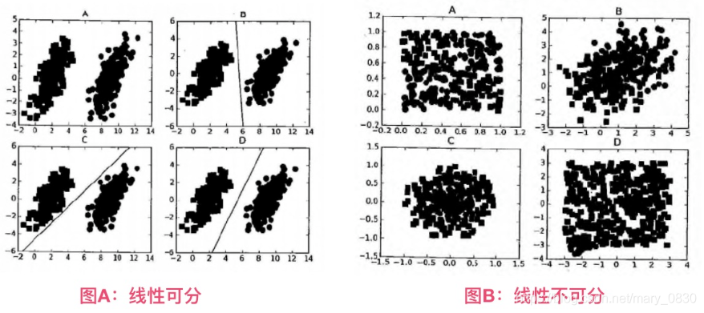
2
线性可分和线性不可分
线性可分与线性不可分： 线性可分，是指可以用一个线性函数把样本没有误差地分开。（线性函数：二维空间中的直线、三维空间中的平面以及高维空间中的其他线性函数。） 线性不可分，是指有部分样本用线性分类面划分时会产生分类误差的情况。在这种情况下，SVM就通过一个非线性映射函数把样本映射到一个线性可分的高维空间，并建立线性分类面，则该高维空间的分类面对应的就是输入空间中的非线性分类面。（示意图如下所示）
04

Slide 6
02
线性可分支持向量机
线性分类
间隔最大化

Slide 7
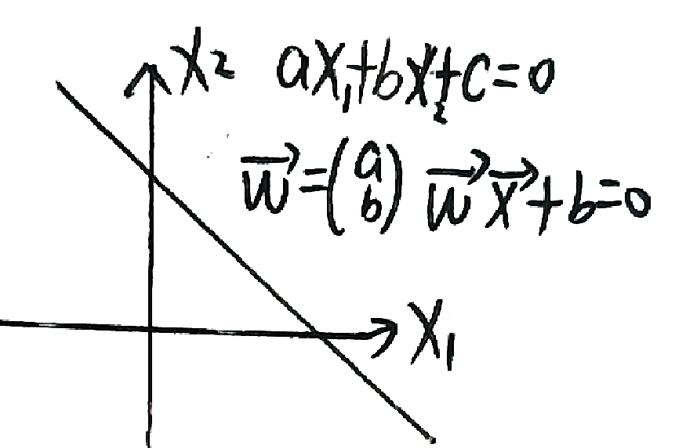
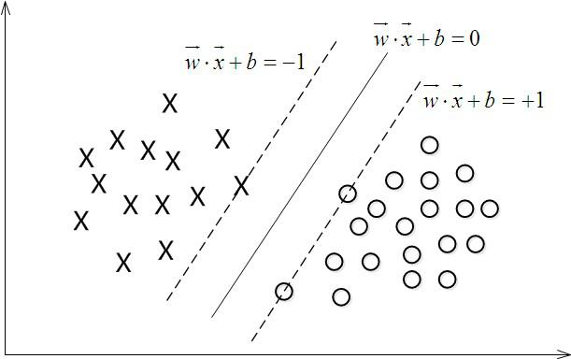
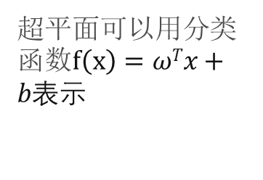
1
线性分类
如图所示，现有一个二维平面，平面上有两种不同的数据。由于这些数据是线性可分的，所以可以用一条直线将这两类数据分开，这条直线就相当于一个超平面，超平面一边的数据点所对应的类别y1为-1 ，另一边所对应的类别y2为1。
超平面可以用分类函数$f\left(x\right)=ωTx+b表示$
寻找最大间隔的目的：不仅将正负实例点分开，而且对最难分的实例点(离超平面最近的点)也有最大的确信度将它们分开。
Notes:
接下来的问题是，如何确定这个超平面呢？实际上这样的超平面有无数个
这个超平面应该是最适合分开两类数据的直线。而判定“最适合”的标准就是这条直线离直线两边的数据的间隔最大。所以，得寻找有着最大间隔的超平面。
以充分的确信度对训练数据进行分类。也就是说，不仅将正负实例点分开，而且对最难分的实例点(离超平面最近的点**)也有最大的确信度将它们分开**。这样的超平面应该对未知的新实例有很好的分类预测能力(具有良好的鲁棒性)。

Slide 8
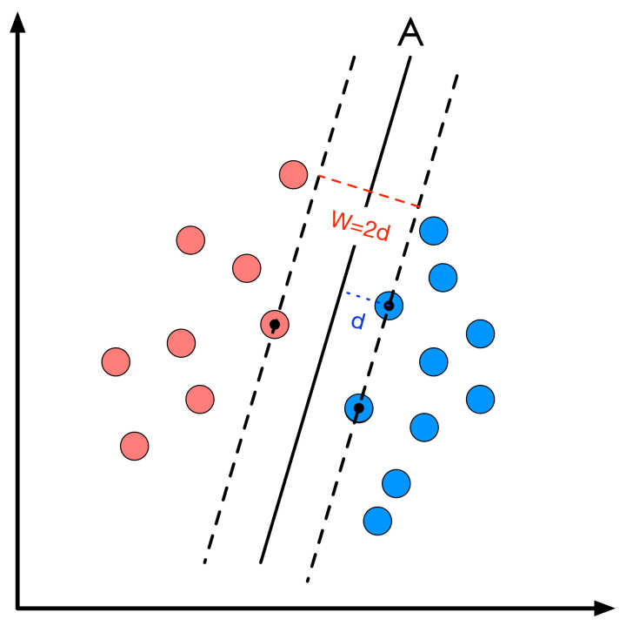
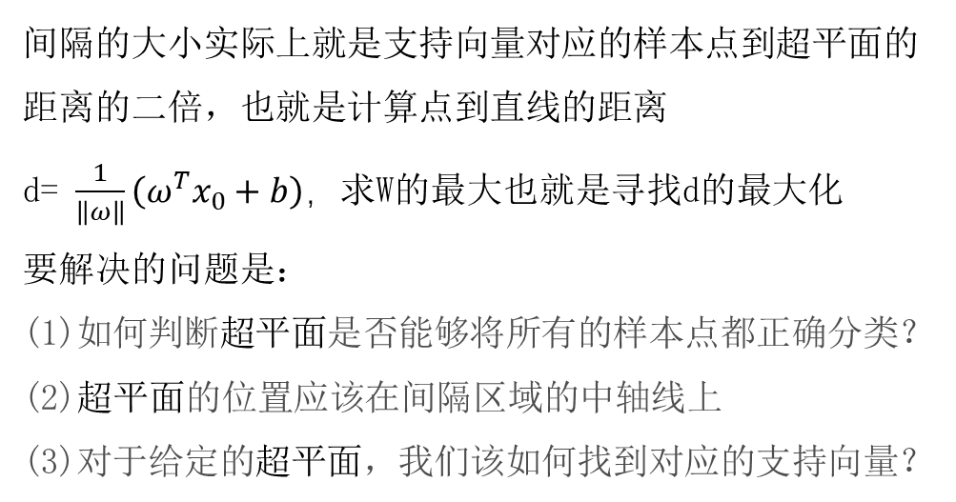
2
间隔最大化
间隔的大小实际上就是支持向量对应的样本点到超平面的距离的二倍，也就是计算点到直线的距离
d= $\frac{1}{\left\|ω\right\|}\left(ω^{T}x_{0}+b\right)，$求W的最大也就是寻找d的最大化
要解决的问题是：
(1)如何判断超平面是否能够将所有的样本点都正确分类？
(2)超平面的位置应该在间隔区域的中轴线上
(3)对于给定的超平面，我们该如何找到对应的支持向量？
04

Slide 9
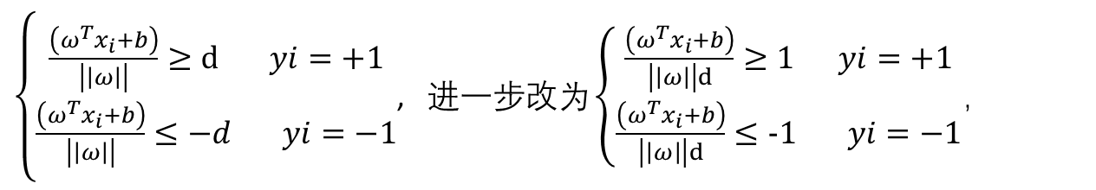
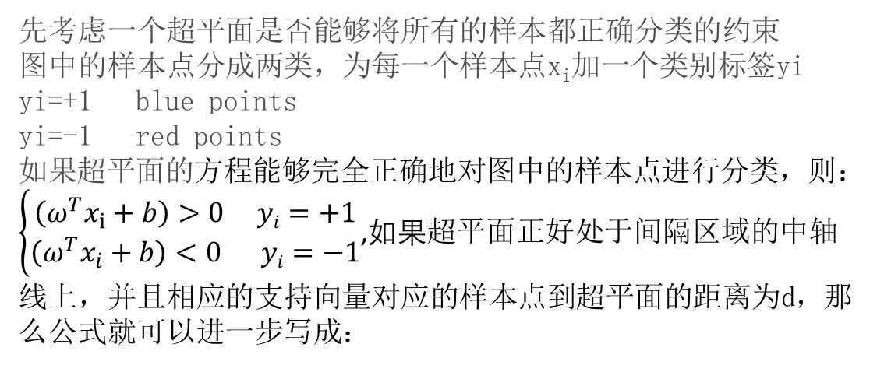
2
间隔最大化
先考虑一个超平面是否能够将所有的样本都正确分类的约束
图中的样本点分成两类，为每一个样本点x_{i}加一个类别标签yi
yi=+1 blue points
yi=-1 red points
如果超平面的方程能够完全正确地对图中的样本点进行分类，则：$\left\{\begin{aligned}\left(ω^{T}x_{i}+b\right)>0 yi=+1 \\ \left(ω^{T}x_{i}+b\right)<0 yi=−1\end{aligned}\right.$,如果超平面正好处于间隔区域的中轴线上，并且相应的支持向量对应的样本点到超平面的距离为d，那么公式就可以进一步写成：
$\left\{\begin{aligned}\frac{\left(ω^{T}x_{i}+b\right)}{\left|\left|ω\right|\right|}≥d yi=+1 \\ \frac{\left(ω^{T}x_{i}+b\right)}{\left|\left|ω\right|\right|}≤−d yi=−1\end{aligned}\right.$, $进一步改为\left\{\begin{aligned}\frac{\left(ω^{T}x_{i}+b\right)}{\left|\left|ω\right|\right|d}≥1 yi=+1 \\ \frac{\left(ω^{T}x_{i}+b\right)}{\left|\left|ω\right|\right|d}≤−1 yi=−1\end{aligned}，\right.$
04

Slide 10
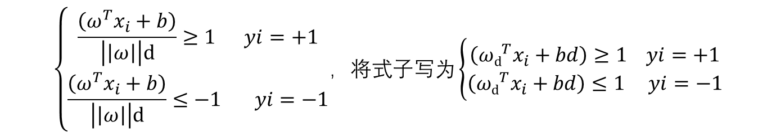
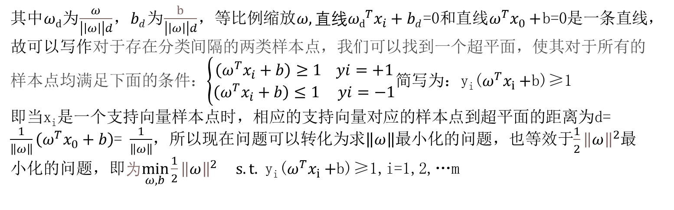
2
间隔最大化
$$\left\{\begin{aligned}\frac{\left(ω^{T}x_{i}+b\right)}{\left|\left|ω\right|\right|d}≥1 yi=+1 \\ \frac{\left(ω^{T}x_{i}+b\right)}{\left|\left|ω\right|\right|d}≤−1 yi=−1\end{aligned}，将式子写为\left\{\begin{aligned}\left({ωd}^{T}x_{i}+bd\right)≥1 yi=+1 \\ \left({ωd}^{T}x_{i}+bd\right)≤1 yi=−1\end{aligned}\right.\right.$$
其中$ωd$为$\frac{ω}{\left|\left|ω\right|\right|d}$，$bd$为$\frac{b}{\left|\left|ω\right|\right|d}$，等比例缩放$ω,直线{ωd}^{T}x_{i}+bd$=0和直线$ω^{T}x_{0}+$b=0是一条直线，
故可以写作对于存在分类间隔的两类样本点，我们可以找到一个超平面，使其对于所有的样本点均满足下面的条件：$\left\{\begin{aligned}\left(ω^{T}x_{i}+b\right)≥1 yi=+1 \\ \left(ω^{T}x_{i}+b\right)≤1 yi=−1\end{aligned}\right.$简写为：y_{i}($ω^{T}x_{i}+$b)≥1
即当x_{i}是一个支持向量样本点时，相应的支持向量对应的样本点到超平面的距离为d= $\frac{1}{\left\|ω\right\|}\left(ω^{T}x_{0}+b\right)$= $\frac{1}{\left\|ω\right\|}$，所以现在问题可以转化为求$\left\|ω\right\|$最小化的问题，也等效于$\frac{1}{2}{\left\|ω\right\|}^{2}$最小化的问题，即$为\min_{ω,b}\frac{1}{2}{\left\|ω\right\|}^{2} s.t.$ y_{i}($ω^{T}x_{i}+$b)≥1,i=1,2,…m
Notes:
问题就转化为一个不等式约束条件下的二次型函数优化问题

Slide 11
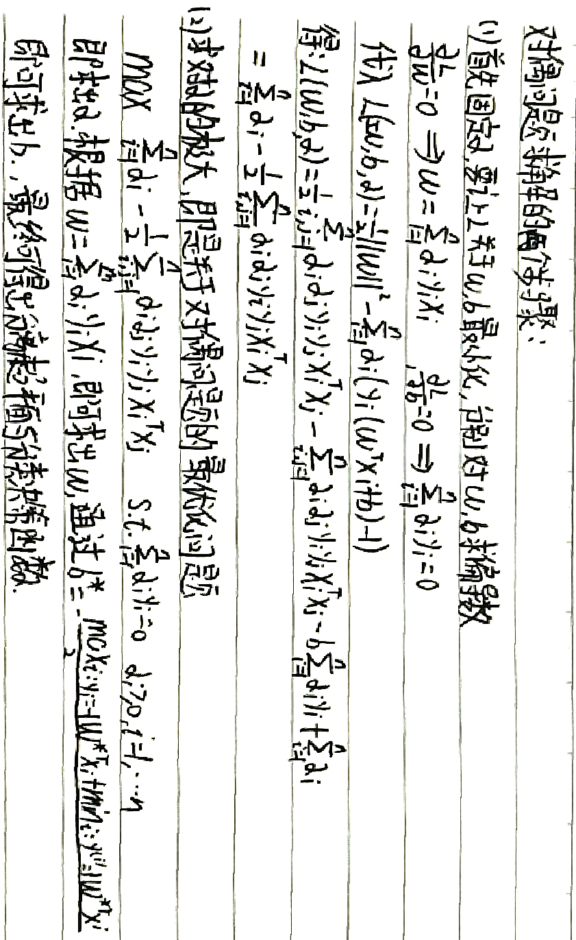
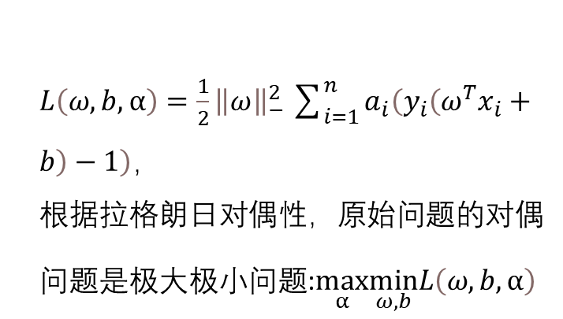
3
拉格朗日对偶性
什么是拉格朗日对偶性呢？
简单来讲，通过给每一个约束条件加上一个拉格朗日乘子α，定义拉格朗日函数（通过拉格朗日函数将约束条件融合到目标函数里去，从而只用一个函数表达式便能清楚的表达出问题）
$L\left(ω,b,α\right)=\frac{1}{2}{\left\|ω\right\|}_{−}^{2}\sum_{i=1}^{n}{a_{i}\left(y_{i}\left(ω^{T}x_{i}+b\right)−1\right)}$，
根据拉格朗日对偶性，原始问题的对偶问题是极大极小问题:$\max_{α}\min_{ω,b}L\left(ω,b,α\right)$
04
Notes:
通过拉格朗日对偶性（Lagrange Duality）变换到对偶变量 (dual variable) 的优化问题，即通过求解与原问题等价的对偶问题（dual problem）得到原始问题的最优解，这就是线性可分条件下支持向量机的对偶算法

Slide 12
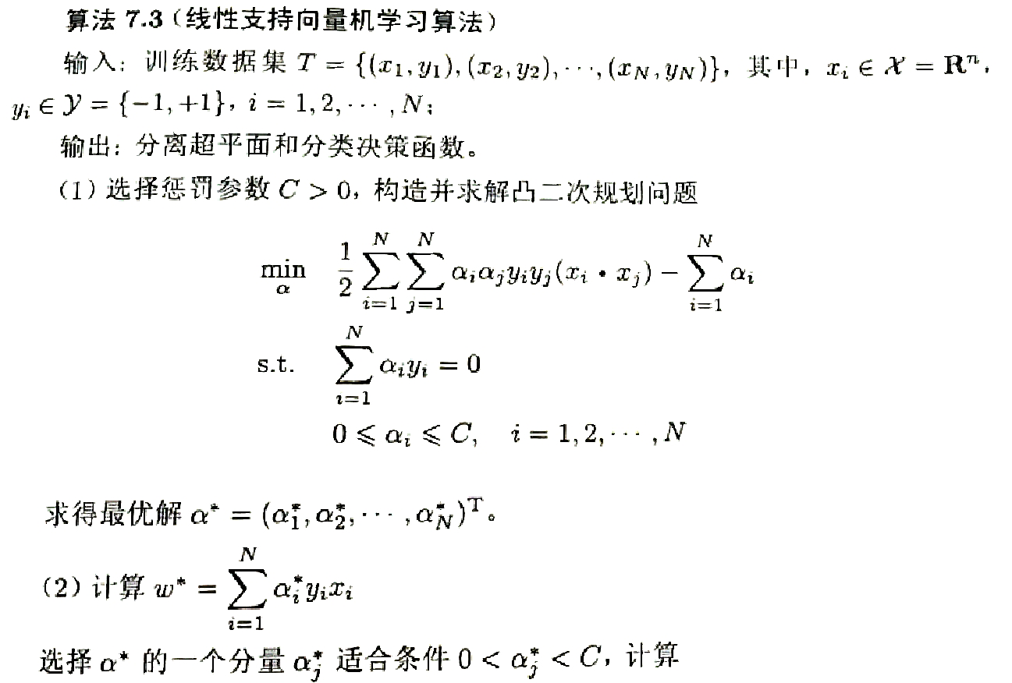
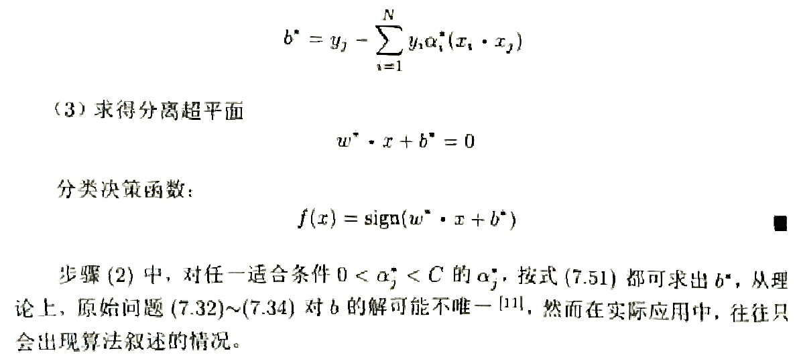
4
线性支持向量机学习算法
04
Notes:
综合前面的结果，得出下列算法

Slide 13
03
线性支持向量机
线性分类
软间隔最大化

Slide 14
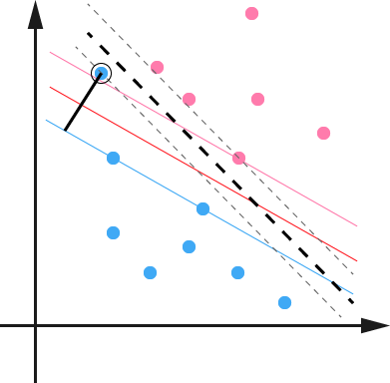
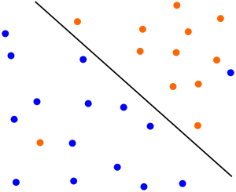
1
线性分类SVM
有时候本来数据的确是可分的，也就是可以用线性分类SVM的学习方法来求解，但是却因为混入了异常点，导致不能线性可分
Notes:
比如下面两幅图
1.由于一个橙色和一个蓝色的异常点导致我们没法按照线性支持向量机中的方法来分类。
2.另外一种情况没有这么糟糕到不可分，但是会严重影响我们模型的泛化预测效果，比如下图，本来如果我们不考虑异常点，SVM的超平面应该是下图中的红色线所示，但是由于有一个蓝色的异常点，导致我们学习到的超平面是下图中的粗虚线所示，

Slide 15
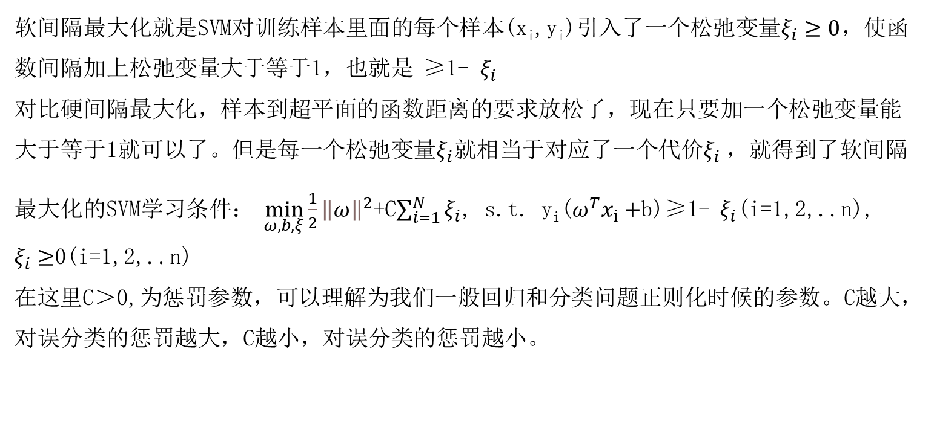
2
线性分类SVM的软间隔最大化
前面硬间隔最大化的条件是：$\min_{ω,b}\frac{1}{2}{\left\|ω\right\|}^{2} s.t.$ y_{i}($ω^{T}x_{i}+$b)≥1,i=1,2,…m
软间隔最大化就是SVM对训练样本里面的每个样本(x_{i},y_{i})引入了一个松弛变量$ξ_{i}≥0$，使函数间隔加上松弛变量大于等于1，也就是 ≥1- $ξ_{i}$
对比硬间隔最大化，样本到超平面的函数距离的要求放松了，现在只要加一个松弛变量能大于等于1就可以了。但是每一个松弛变量$ξ_{i}$就相当于对应了一个代价$ξ_{i}$，就得到了软间隔最大化的SVM学习条件： $\min_{ω,b,ξ}\frac{1}{2}{\left\|ω\right\|}^{2}$+C$\sum_{i=1}^{N}{ξ_{i}}$, s.t. y_{i}($ω^{T}x_{i}+$b)≥1- $ξ_{i}$(i=1,2,..n), $ξ_{i}≥$0(i=1,2,..n)
在这里C＞0,为惩罚参数，可以理解为我们一般回归和分类问题正则化时候的参数。C越大，对误分类的惩罚越大，C越小，对误分类的惩罚越小。
04
Notes:
软间隔，是相对于硬间隔说的，我们可以认为前面提到的线性分类SVM的学习方法属于硬间隔最大化。

Slide 16
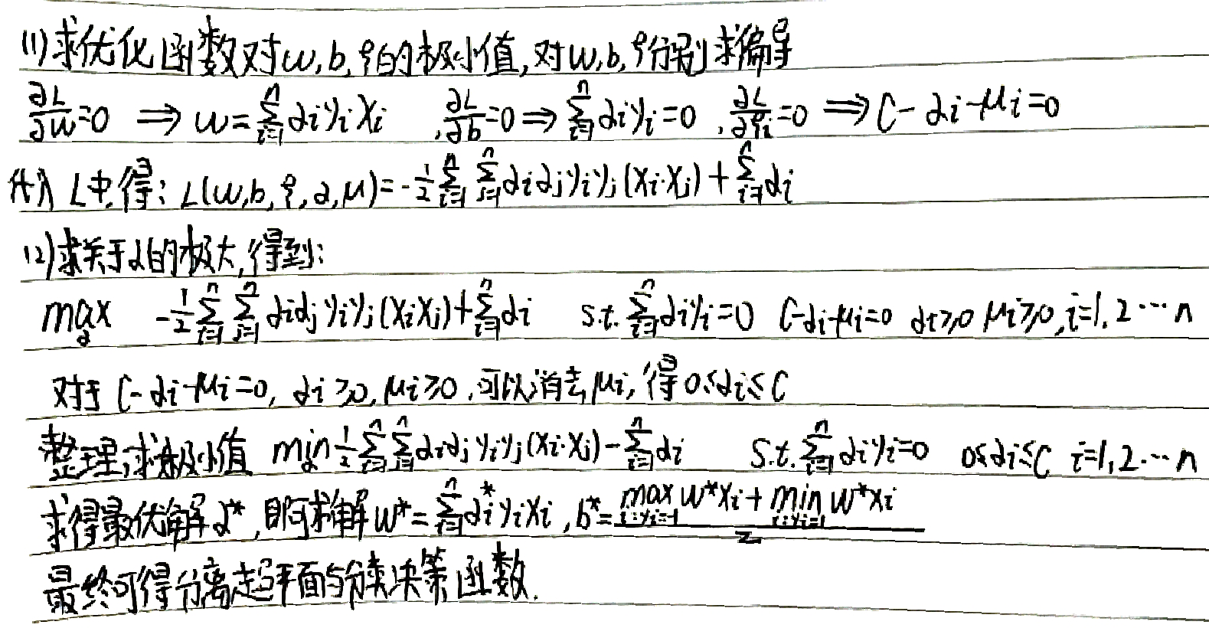
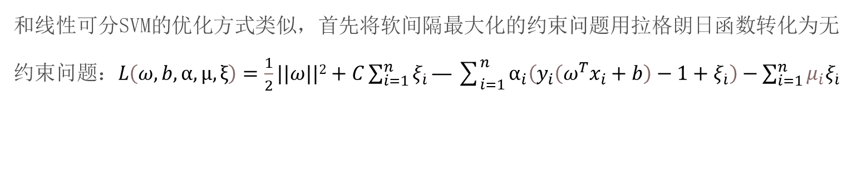
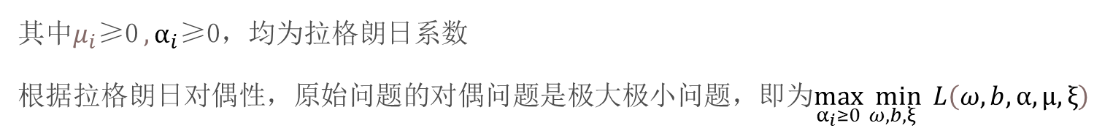
2
线性分类SVM的软间隔最大化
和线性可分SVM的优化方式类似，首先将软间隔最大化的约束问题用拉格朗日函数转化为无约束问题：$L\left(ω,b,α,μ,ξ\right)=\frac{1}{2}||ω||2+C\sum_{i=1}^{n}{ξ_{\dot{i}}}—\sum_{i=1}^{n}{α_{i}\left(y_{i}\left(ω^{T}x_{i}+b\right)−1+ξ_{\dot{i}}\right)−\sum_{i=1}^{n}{μ_{i}ξ_{\dot{i}}}}$
其中$μ_{i}$≥0 ${,α}_{i}$≥0，均为拉格朗日系数
根据拉格朗日对偶性，原始问题的对偶问题是极大极小问题，即为$\max_{α_{i}≥0}\min_{ω,b,ξ} L\left(ω,b,α,μ,ξ\right)$
04

Slide 17
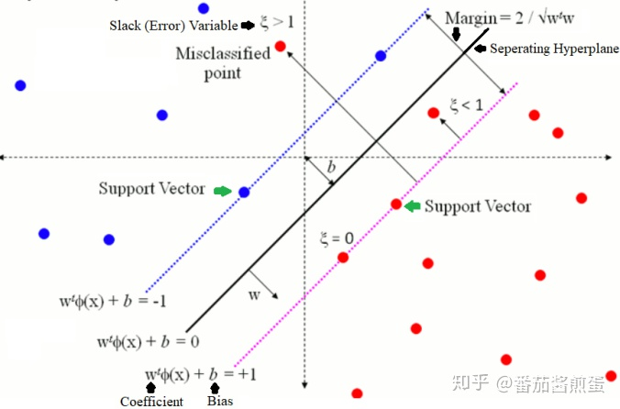
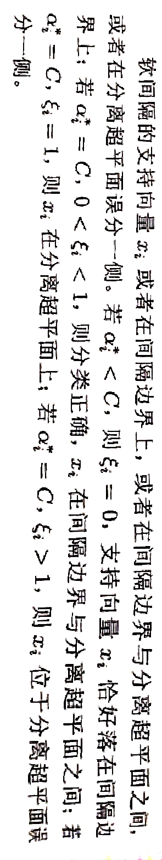

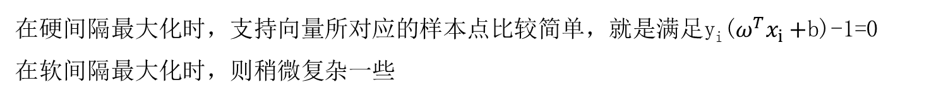
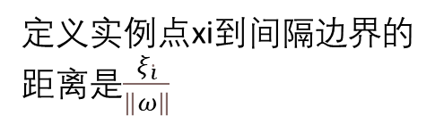
3
软间隔最大化时的支持向量
在硬间隔最大化时，支持向量所对应的样本点比较简单，就是满足y_{i}($ω^{T}x_{i}+$b)-1=0
在软间隔最大化时，则稍微复杂一些
定义实例点xi到间隔边界的距离是$\frac{ξ_{\dot{i}}}{\left\|ω\right\|}$
04

Slide 18
04
非线性支持向量机
特征映射
核函数

Slide 19
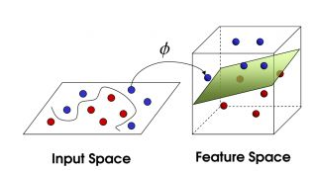
1
特征映射
在线性不可分的情况下，支持向量机首先在低维空间中完成计算，然后通过核函数将输入空间映射到高维特征空间，最终在高维特征空间中构造出最优分离超平面，从而把平面上本身不好分的非线性数据分开。如图所示，一堆数据在二维空间无法划分，从而映射到三维空间里划分：
Eg：桌子上有混乱的球，无法用一条线分开，那么就用手拍一下桌子，球飞到空中，抓起一张纸，刚好插到两种球的中间
04

Slide 20
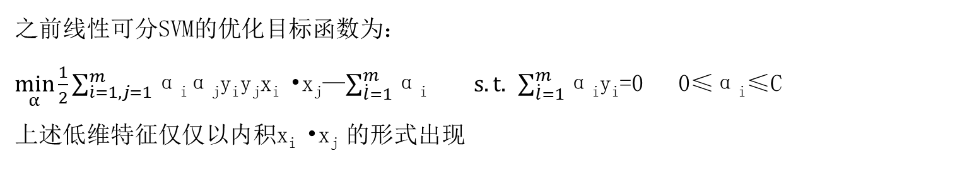
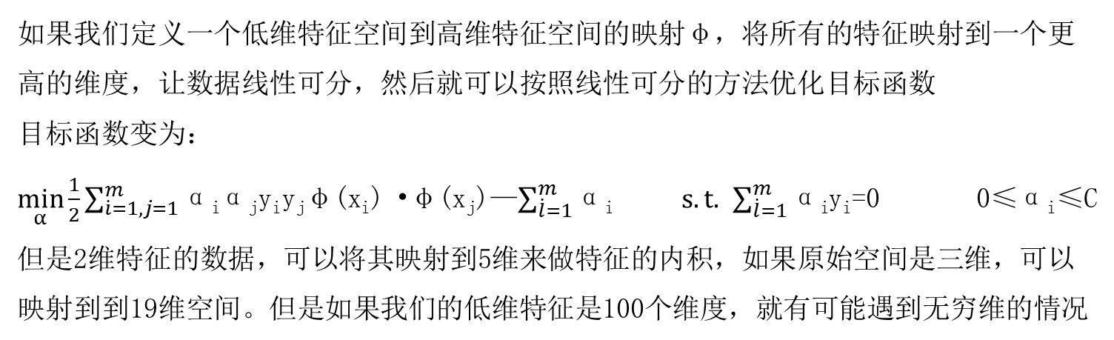
1
特征映射
之前线性可分SVM的优化目标函数为：
$\min_{α}\frac{1}{2}\sum_{\dot{i}=1,j=1}^{m}{\text{α}\text{i}}$α_{j}y_{i}y_{j}x_{i} •x_{j}—$\sum_{\dot{l}=1}^{m}{\text{α}\text{i}}$ $s.t.$ $\sum_{\dot{l}=1}^{m}{\text{α}\text{i}}$y_{i}=0 0≤α_{i}≤C
上述低维特征仅仅以内积x_{i} •x_{j} 的形式出现
如果我们定义一个低维特征空间到高维特征空间的映射φ，将所有的特征映射到一个更高的维度，让数据线性可分，然后就可以按照线性可分的方法优化目标函数
目标函数变为：
$\min_{α}\frac{1}{2}\sum_{\dot{i}=1,j=1}^{m}{\text{α}\text{i}}$α_{j}y_{i}y_{j}φ(x_{i}) •φ(x_{j})—$\sum_{\dot{l}=1}^{m}{\text{α}\text{i}}$ $s.t.$ $\sum_{\dot{l}=1}^{m}{\text{α}\text{i}}$y_{i}=0 0≤α_{i}≤C
但是2维特征的数据，可以将其映射到5维来做特征的内积，如果原始空间是三维，可以映射到到19维空间。但是如果我们的低维特征是100个维度，就有可能遇到无穷维的情况

Slide 21
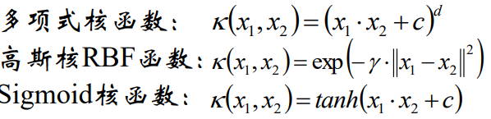
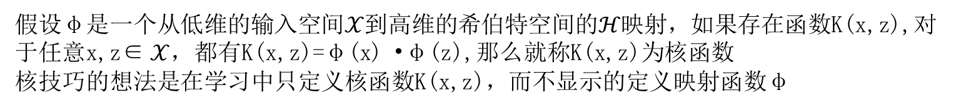
2
核函数
假设φ是一个从低维的输入空间$𝒳到高维的$希伯特空间的$ℋ映射$，如果存在函数K(x,z),对于任意x,z∈ $𝒳$，都有K(x,z)=φ(x) •φ(z),那么就称K(x,z)为核函数
核技巧的想法是在学习中只定义核函数K(x,z)，而不显示的定义映射函数φ
常用的核函数：
04
Notes:
这个时候就引出了核函数。核函数只计算更高维的数据的联系，而不负责把数据转换到更高维
交叉验证

Slide 22
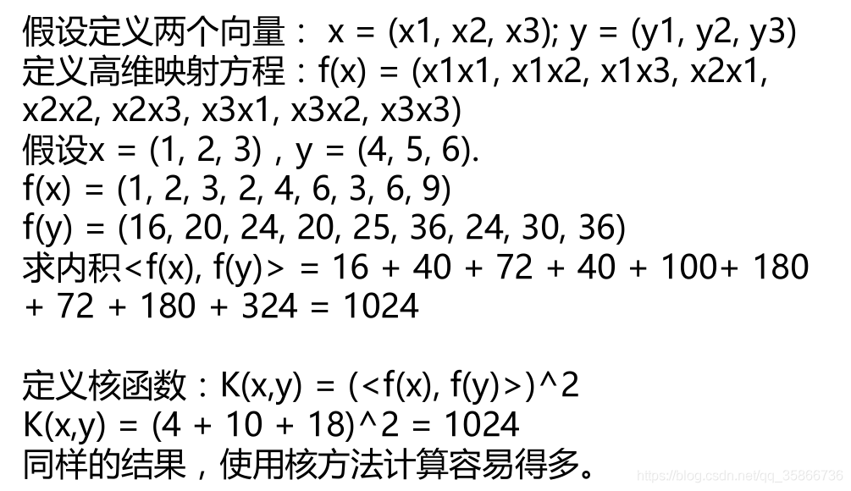
2
核函数
核函数的价值在于可以直接通过核函数，求出在高维空间的内积了，避免了直接在高维空间中的复杂计算
04
Notes:
这个时候就引出了核函数。核函数只计算更高维的数据的联系，而不负责把数据转换到更高维
交叉验证
K(x,y)=(x*y)2 4=1*4

Slide 23
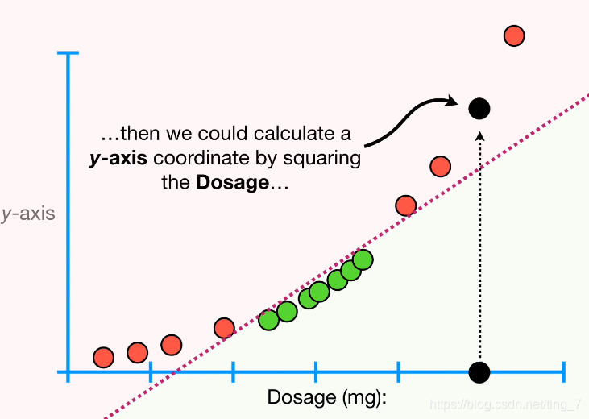
1
核函数的应用
横轴为药物剂量，红色表示药效很差，绿色表示药效很好。
引进多项式核函数，图中横轴依然为药物剂量，但是纵轴取了药物剂量的二次方，因此很容易地构建超平面，将药效好和差地点分开
Notes:
可以看到，服用的剂量过高或过低，都会导致药效变差，无法构造超平面
引进核函数
当出现预测点（黑点后），也顺应地被分到了超平面的上面，即药效差的那一侧。

Slide 24
谢谢
过

